Slide 1
Μακιγιαζ (κεφαλαιο 1)

Slide 2
ορισμοσ
Το μακιγιάζ είναι μια τεχνική που έχει ως σκοπό με τη βοήθεια διαφόρων καλλυντικών προϊόντων να μεταβάλλει την όψη του προσώπου και του σώματος.
Ο όρος maquillage είναι γαλλικός και επικρατεί διεθνώς.
Ο αγγλικός όρος είναι make up.
Στα ελληνικά η τεχνική λέγεται ψιμυθίωση και προέρχεται από τη λέξη ψιμύθιο (η λευκή σκόνη ανθρακικού μολύβδου που τοποθετούσαν οι αρχαίες Ελληνίδες στο δέρμα τους για να γίνει πιο φωτεινό).
Ο επαγγελματίας που εφαρμόζει το μακιγιάζ λέγεται μακιγιέρ-έζ, make up artist ή ψιμυθιολόγος.

Slide 3
Κατηγοριεσ μακιγιαζ
Υπάρχουν 2 κατηγορίες μακιγιάζ:
Το αισθητικό μακιγιάζ που έχει ως σκοπό να αναδείξει τα όμορφα χαρακτηριστικά του προσώπου και ταυτόχρονα να καλύψει τις ατέλειες. Για να είναι πετυχημένο λαμβάνονται υπόψη:
  η προσωπικότητα του ατόμου
  η ηλικία
  το ντύσιμο
  η ώρα της ημέρας
  και η μόδα.
Το επαγγελματικό μακιγιάζ που έχει ως σκοπό να προσαρμόσει την εμφάνιση των ηθοποιών στο ρόλο που υποδύονται. Πολλές φορές το πρόσωπο και το σώμα παραμορφώνοται με τη χρήση ειδικών προϊόντων.

Slide 4
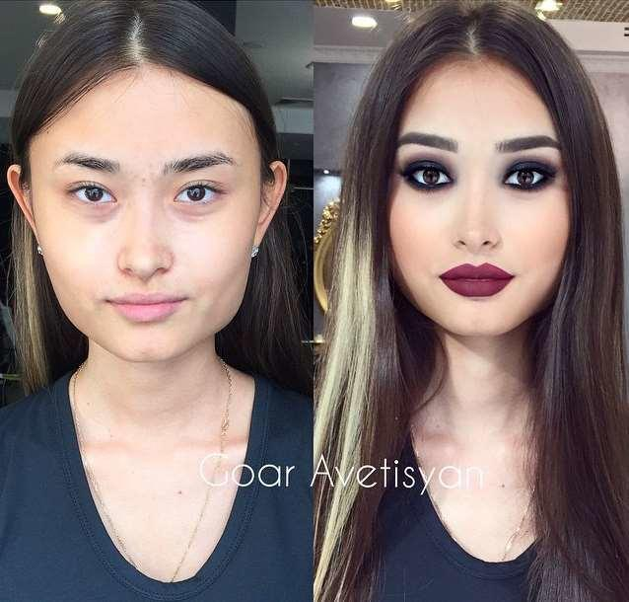
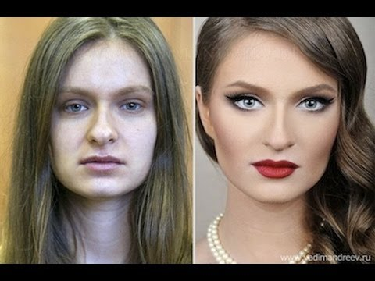
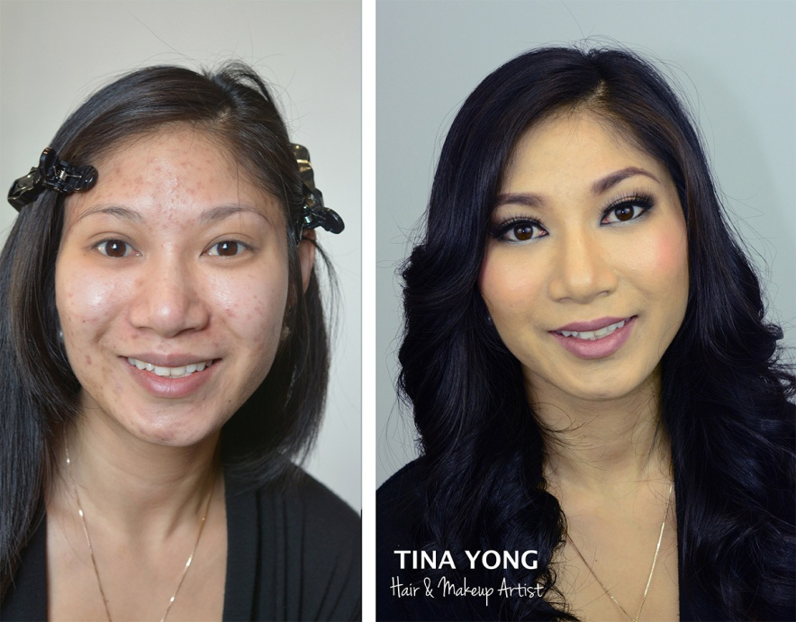
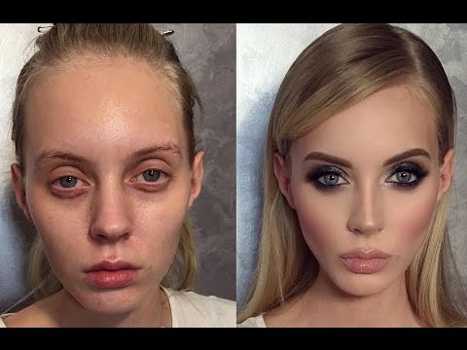
οταν οι αισθητικοι κανουν θαυματα…

Slide 5
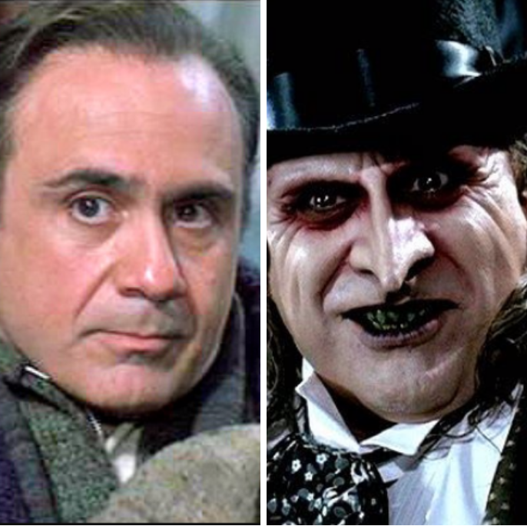
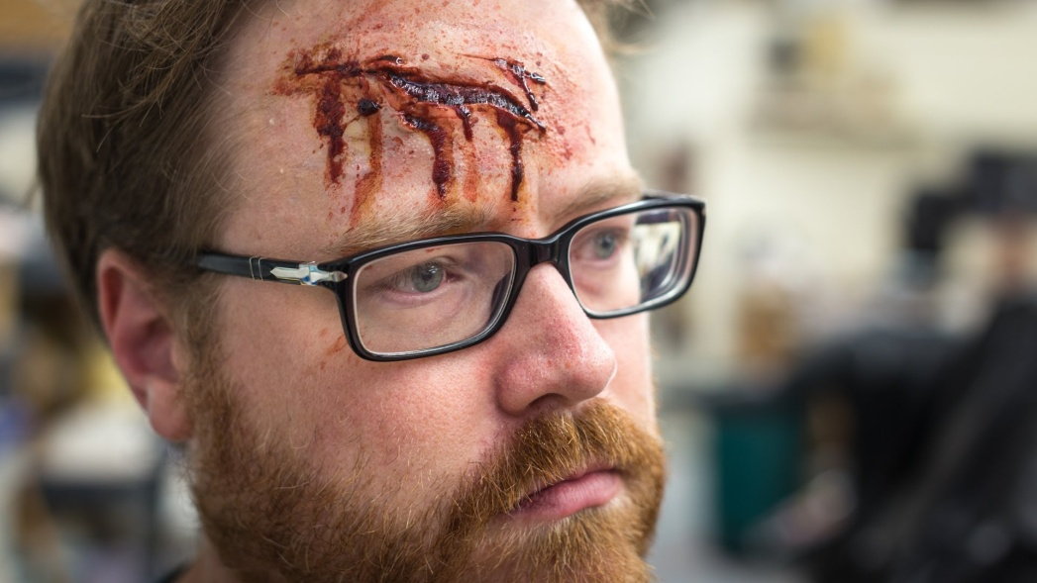
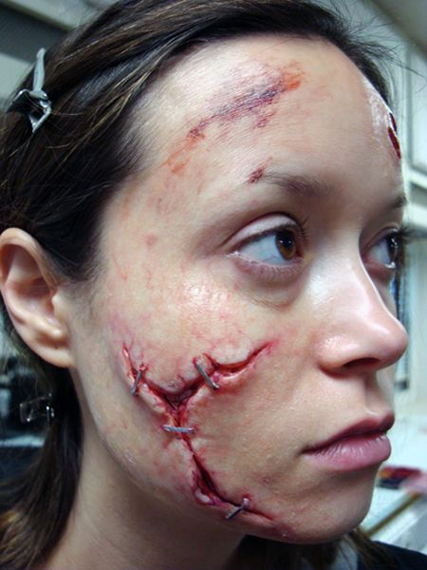
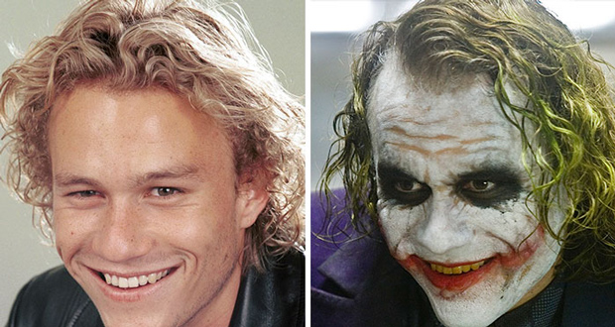
Μακιγιαζ οχι τοσο ομορφα αλλα σιγουρα εντυπωσιακα!!

Slide 6
Ιστορια του μακιγιαζ
Το μακιγιάζ ήταν γνωστό από τα αρχαία χρόνια. Οι άνθρωποι πάντα προσπαθούσαν να φαίνονται πιο νέοι, ομορφότεροι και ελκυστικοί. Εκτός από τη βελτίωση της εμφάνισης το μακιγιάζ μπορεί να γίνεται για λόγους τελετουργικούς, επιβίωσης, ψυχαγωγικούς κτλ.
Επίσης το μακιγιάζ διαφοροποιείται ανάλογα με την εποχή. Κάτι που το θεωρούσαν ωραίο παλιότερα στις μέρες μας μπορεί να μην είναι αποδεκτό και αντίστροφα.

Slide 7
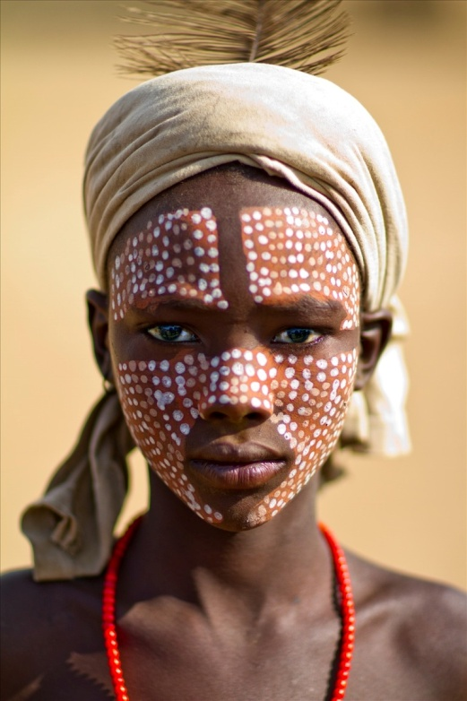
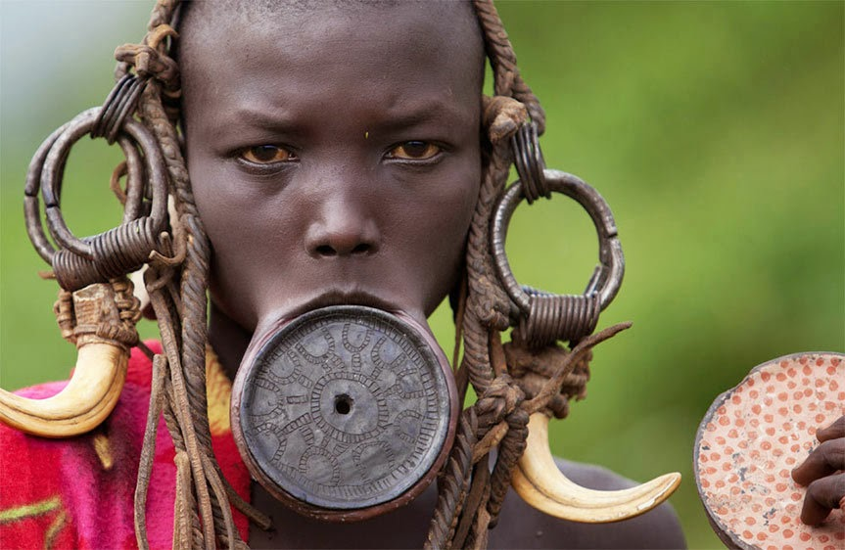
πρωτογονοι λαοι
Στους πρωτόγονους λαούς το μακιγιάζ γινόταν για προστασία από τα άγρια θηρία ή για να μεταμφιεστούν προκειμένου να πλησιάζουν πιο εύκολα τα θηράματα.
Επίσης στις διάφορες φυλές το μακιγάζ γινόταν για θρησκευτικούς λόγους, για να δείξουν τη διαφορετικότητα της φυλής ή για λόγους ιεραρχίας στην κοινωνία. Το piercing είναι πολύ ιδιαίτερο.

Slide 8
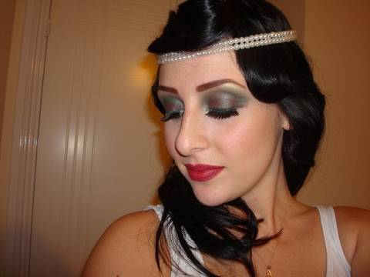
Αρχαια ελλαδα
Στην Αρχαία Ελλάδα το λευκό δέρμα του προσώπου έδειχνε ευγενή καταγωγή. Το δέρμα βαφόταν με λευκή σκόνη από ανθρακικό μόλυβδο (ψιμύθιο). Αν δεν υπήρχε ψιμύθιο τοποθετούσαν αλεύρι ή κιμωλία. Πολλές φορές οι σκόνες ανακατεύονταν με λιπαρή βάση για μεγαλύτερη καλυπτικότητα και σταθερότητα.
Τα μάγουλα τονίζονταν με κόκκινη χρωστική που έπαιρναν από διάφορα λουλούδια.
Τα μάτια βαφόντουσαν με μαύρο περίγραμμα και σκιές.
Τα φρύδια ήταν έντονα.

Slide 9
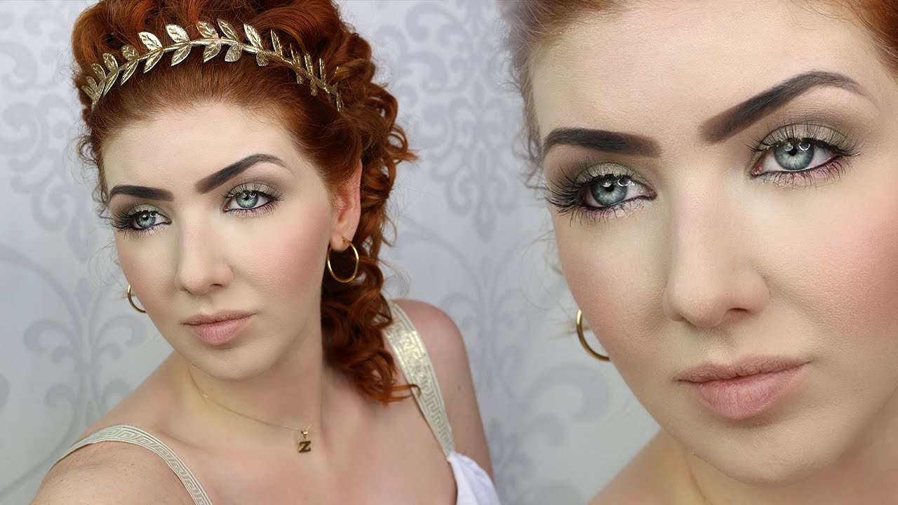
Αρχαια ρωμη
Και στην αρχαία Ρώμη το μακιγιάζ έδειχνε κοινωνική καταξίωση.
Το δέρμα του προσώπου βαφόταν λευκό.
Στα μάγουλα τοποθετούσαν ρουζ
Τα φρύδια ήταν έντονα
Τα χείλη ήταν κόκκινα.

Slide 10
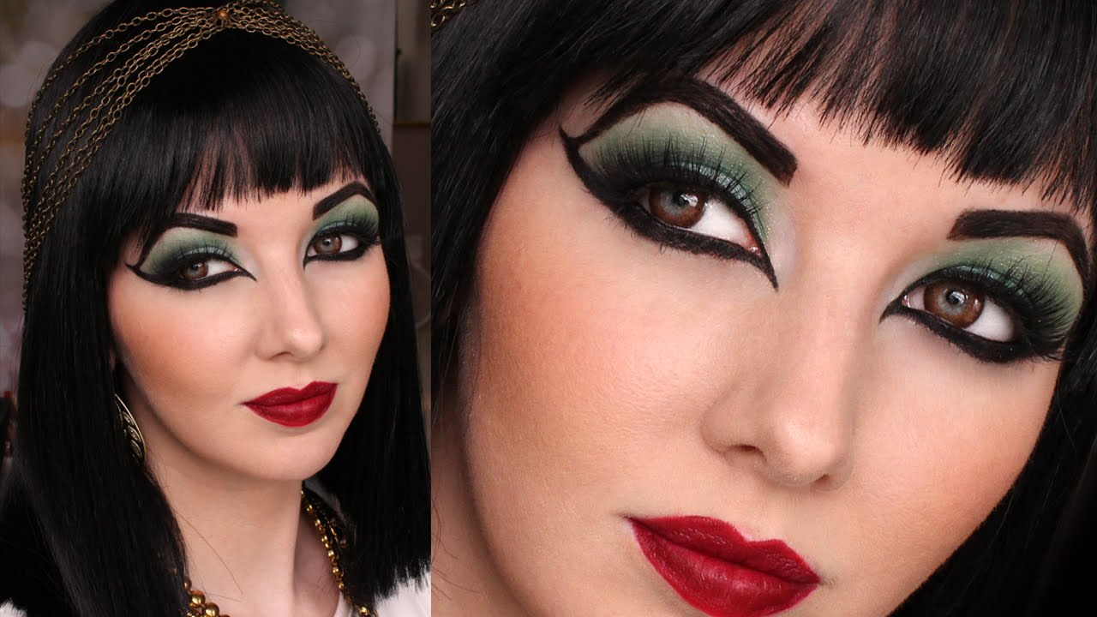
αρχαια αιγυπτοσ
Το μακιγιάζ είχε διπλό ρόλο, αφενώς μεν να αναδείξει τα όμορφα χαρακτηριστικά του προσώπου, αφετέρου δε να προστατέψει το δέρμα από την επίδραση του ήλιου, του αέρα και της σκόνης. Επίσης μακιγιάζ έκαναν και οι άντρες.
Το χρώμα του δέρματος ήταν σκούρο.
Στα μάτια τοποθετούσαν έντονο περίγραμμα που εκτεινόταν ως τους κροτάφους και άπλωναν πράσινη ή μπλέ σκιά.
Τα φρύδια ήταν έντονα.
Στα μάγουλα τοποθετούσαν κόκκινο χρώμα.

Slide 11
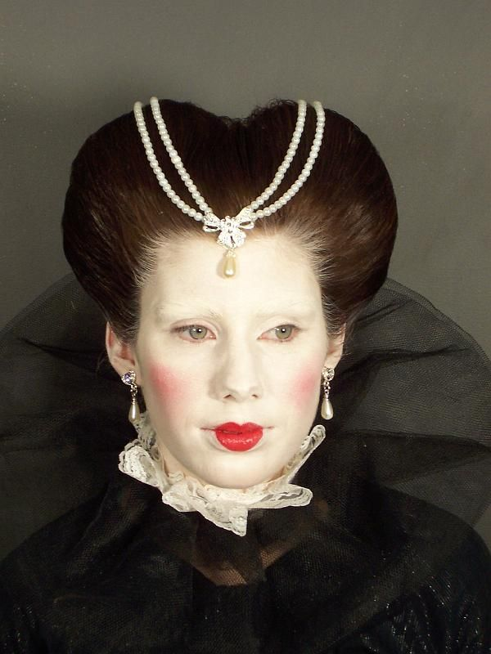
μεσαιωνασ -αναγεννηση
Το λευκό χρώμα δέρματος θεωρείται πιο επιθυμητό και δείχνει αριστοκρατική καταγωγή.
Τα μαλλιά τραβιούνταν προς τα πίσω ή αποτριχώνονταν για να μεγαλώσει το μέτωπο γιατί πίστευαν ότι αυτό προσδίδει πενυματικότητα.
Τα φρύδια αποτριχώνονταν τελείως ή τα σχημάτιζαν σε λεπτή γραμμή.
Τα μάγουλα τονίζονταν ελαφρά.
Τα χείλη σχηματίζονταν μικρά

Slide 12
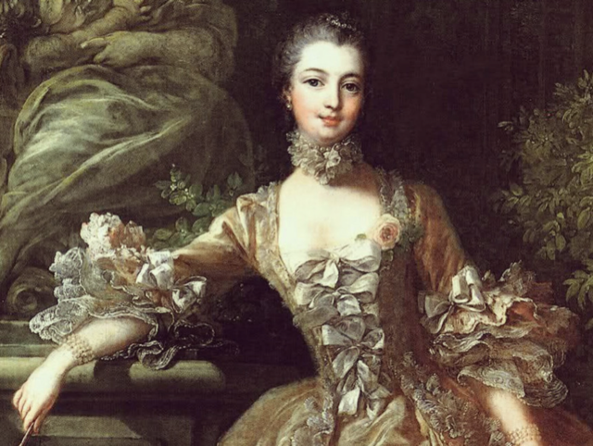
17^{ος} αιωνασ
Στο 17^{ο} αιώνα το μακιγιάζ δεν ανθεί. Περιορίζεται μόνο σε μια άσπρη πούδρα για λεύκανση του δέρματος και ένα ελαφρό περίγραμμα των ματιών.
18^{ος} αιωνασ
Η περίοδος του 18^{ου} αιώνα χαρακτηρίζεται από υπερβολή. Πρότυπο των γυναικών ήταν η Madam Pompadour.
Το δέρμα καλυπτόταν από παχύ στρώμα λευκής κρέμας.
Τα μάγουλα και τα χείλη βάφονταν έντονα κόκκινα.
Τα φρύδια ήταν φυσικά.
Άντρες και γυναίκες φορούσαν περούκες και περίτεχνα ρούχα.

Slide 13
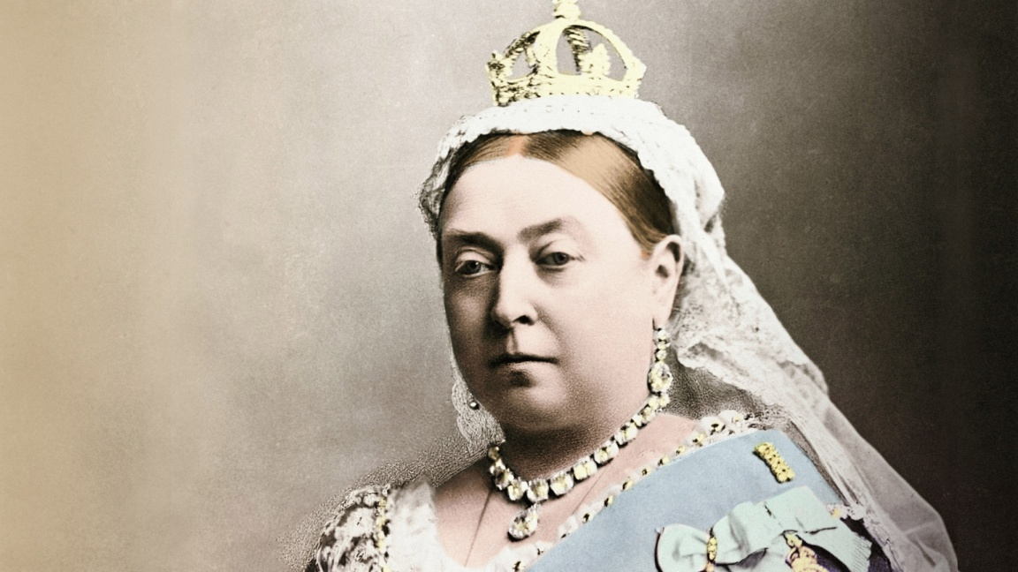
19^{ος} αιωνασ
Ο 19^{ος} αιώνας σχετίζεται με τη βασίλισσα Βικτόρια της Αγγλίας. Κυριαρχεί ο ρομαντισμός και το έντονο μακιγιάζ δεν είναι αποδεκτό.
Το μόνο χαρακτηριστικό που τόνιζαν είναι τα μάτια με περίγραμμα.
Τα φρύδια δεν αποτριχώνονταν καθόλου, ήταν παχιά και πολλές φορές τονίζονταν περισσότερο.
Στα μάγουλα και τα χείλη δεν χρησιμοποιούσαν χρώμα.

Slide 14
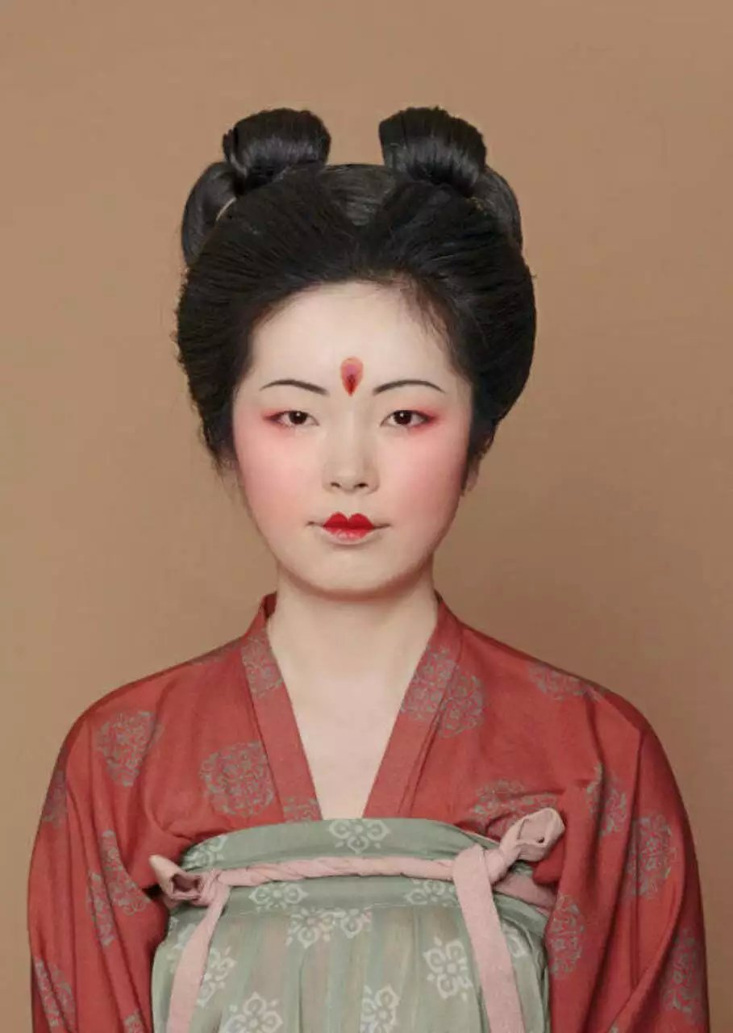
ασια
Οι Κινέζες και οι Ιαπωνέζες έχουν κίτρινη χροιά δέρματος οπότε το δέρμα βαφόταν άσπρο για να αποκτήσει φωτεινότητα.
Στα μάγουλα και το μέτωπο άπλωναν κόκκινο χρώμα σαν ένδειξη υγείας.
Τα μάτια περιγράφονταν με μαύρο χρώμα.
Τα φρύδια ήταν λεπτά και ανοδικά.
Τα χείλη ζωγραφίζονταν κοντά και στρογγυλεμένα.

Slide 15
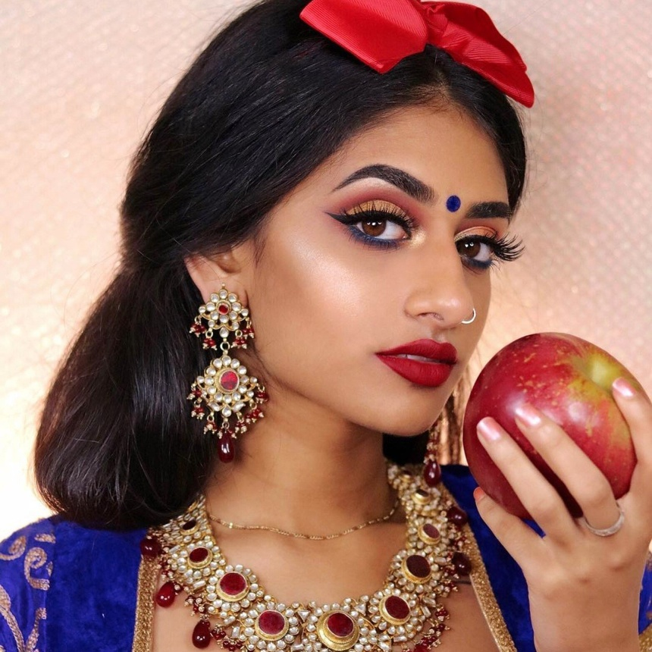
ινδια
Στην ινδία το χρώμα του δέρματος είναι μελαμψό. Οι γυναίκες τόνιζαν τα μάτια με μαύρο χρώμα, έβαφαν τις βλεφαρίδες και τα φρύδια με χένα και χρησιμοποιούσαν καστανοκόκκινο χρώμα στα χείλη και τα μάγουλα.

Slide 16
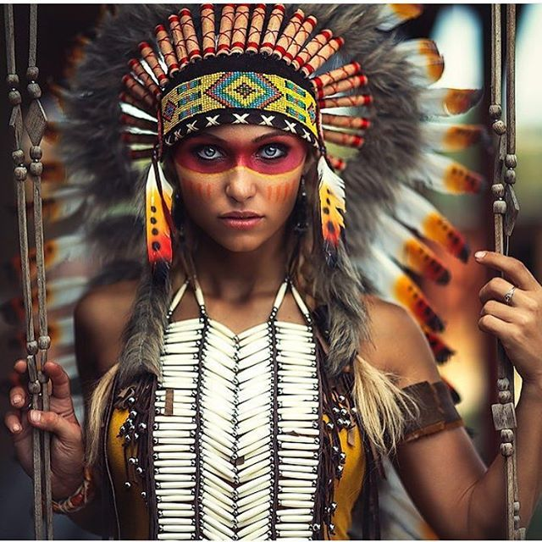
αμερικη
Οι ινδιάνοι έκαναν πολύπλοκα σχέδια σε πρόσωπο και σώμα. Φορούσαν πολύχρωμα στολίδια και οι αρχηγοί στόλιζαν το κεφάλι τους με φτερά.

Slide 17
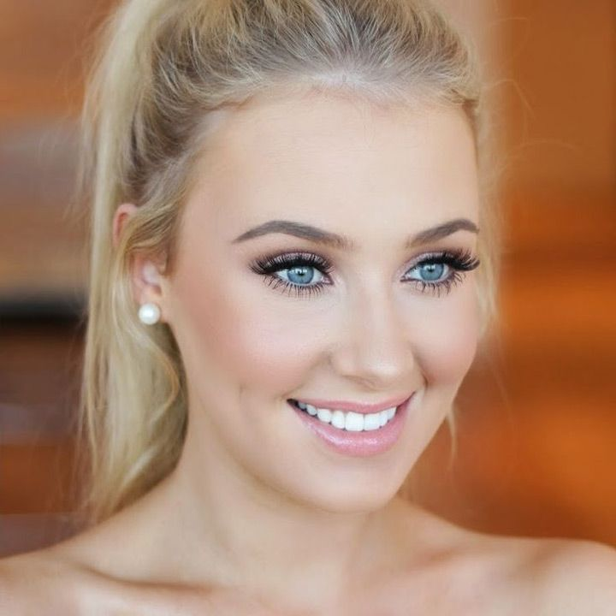
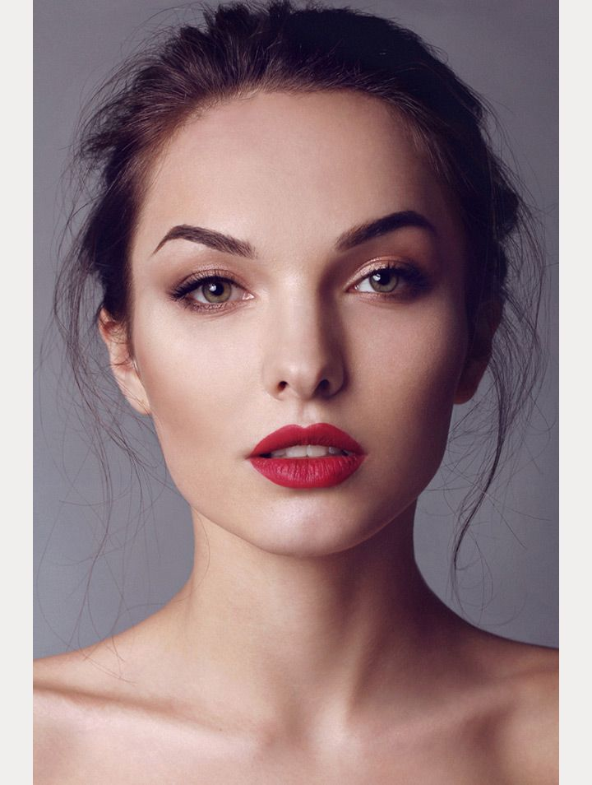
συγχρονη εποχη
Η σύγχρονη εποχή χαρακτηρίζεται από μεγάλες αλλαγές. Η τηλεόραση, ο κινηματογράφος και τα περιοδικά δημιουργούν τη μόδα. Κάθε δεκαετία έχει το δικό της στυλ.

